Slide 1
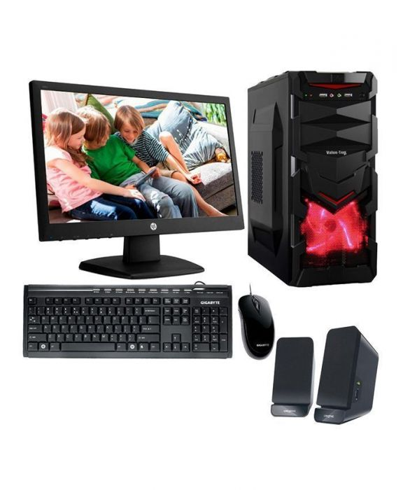
স্বাগতম

Slide 2
শিক্ষক পরিচিতি
মুহাম্মদ বদরুজ্জামান
সহকারি শিক্ষক (আইসিটি)
নূরপুর আদর্শ উচ্চ বিদ্যালয়, হবিগঞ্জ।
মোবাইলঃ ০১৭২৩-৯৭১৯৬০
md.badruzzaman69@gmail.com

Slide 3
পাঠ পরিচিতি
শ্রেণীঃ ৭ম
বিষয়: তথ্য ও যোগাযোগ প্রযুক্তি অধ্যায়: কম্পিউটার সংশ্লিষ্ট
যন্ত্রপাতি
তারিখঃ ১২-০৩-২০২০ ইং
সময় : ৫০ মিনিট

Slide 4
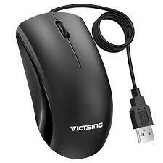
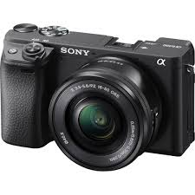
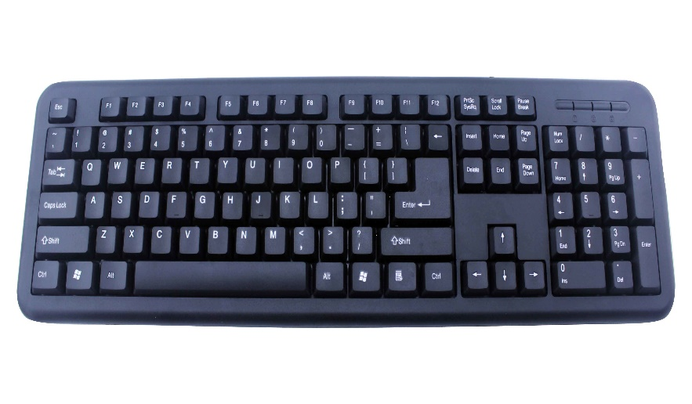
ছবিগুলো কোন ধরনের ডিভাইস?
ইনপুট ডিভাইস
Notes:
শিক্ষক, শিক্ষার্থীদের নিকট থেকে পাঠ শিরোনাম বের করার লক্ষ্যে প্রশ্ন করব। যেমন- ১। ছবিগুলোতে কী কী দেখতে পাচ্ছ ? ২।চিহ্নিত ছবিগুলো কোন ধরনের ডিভাইস? সম্ভাব্য উত্তর: মাউস, কীবোর্ড

Slide 5
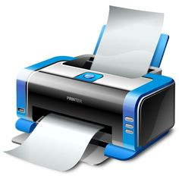
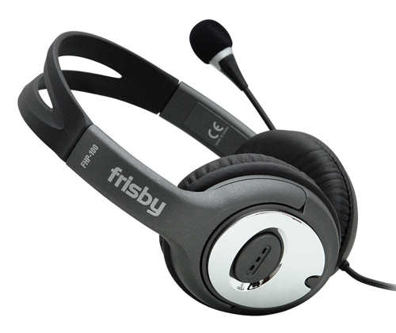
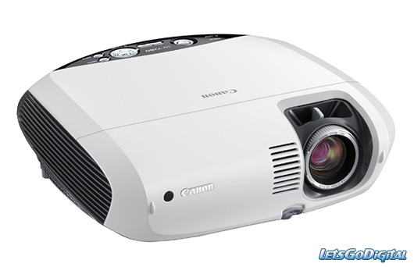
চিহ্নিত ছবিগুলো কোন ধরনের ডিভাইস?
আউটপুট ডিভাইস

Slide 6
আজকের পাঠ
ইনপুট ও আউটপুট ডিভাইস

Slide 7
শিখনফল
এই পাঠ শেষে শিক্ষার্থীরা...
ইনপুট ও আউটপুট ডিভাইসের ধারণা সংজ্ঞায়িত করতে পারবে;
ইনপুট ও আউটপুট ডিভাইস চিহ্নিত করতে পারবে;
ইনপুট ও আউটপুট ডিভাইসের ব্যবহার ব্যাখ্যা করতে পারবে।

Slide 8
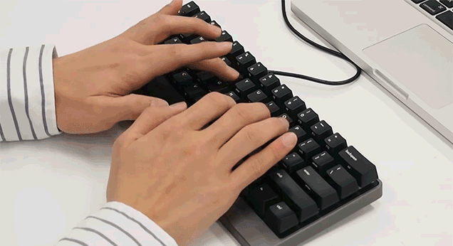
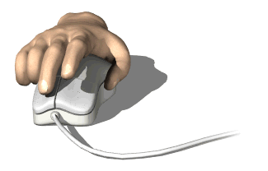
ইনপুট ডিভাইস
ইনপুট ডিভাইস ব্যবহার করে কম্পিউটারে তথ্য, উপাত্ত ও নির্দেশ পাঠানো হয়।

Slide 9
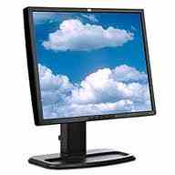
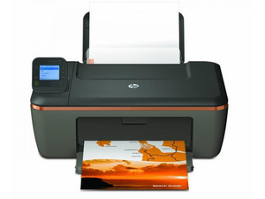
আউটপুট ডিভাইস
আউটপুট ডিভাইসের মাধ্যমে কম্পিউটার মেমোরি আর প্রসেসর দিয়ে তথ্য ও উপাত্তের উপর প্রাপ্ত ফলাফল পাওয়া যায় ।

Slide 10
একক কাজ
ইনপুট ও আউটপুট ডিভাইস বলতে
কী বুঝ ?

Slide 11
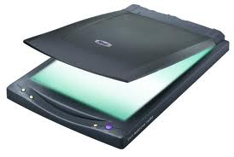
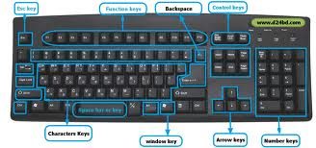
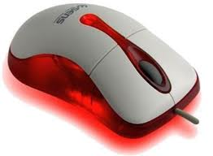
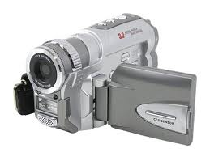
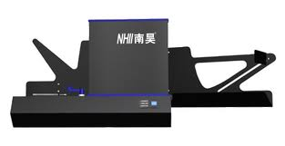
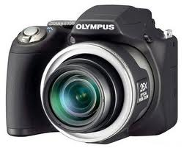
এসো কয়েকটি ছবি দেখি
কী বোর্ড
মাউস
স্ক্যানার
ওএম আর
ডিজিটাল ক্যামেরা
ভিডিও ক্যামেরা
ইনপুট ডিভাইস

Slide 12
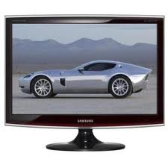
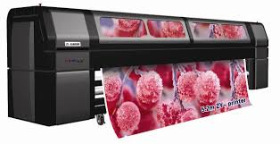
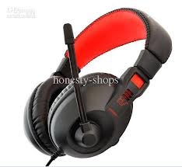
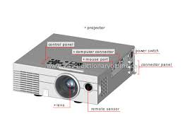
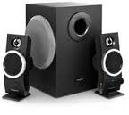
আরও কয়েকটি ছবি দেখি
Hazi Rashid Ali High School.
প্রিন্টার
প্লটার
মনিটর
প্রজেক্টর
ইয়ারফোন
সাউন্ড বক্স
আউটপুট ডিভাইস

Slide 13
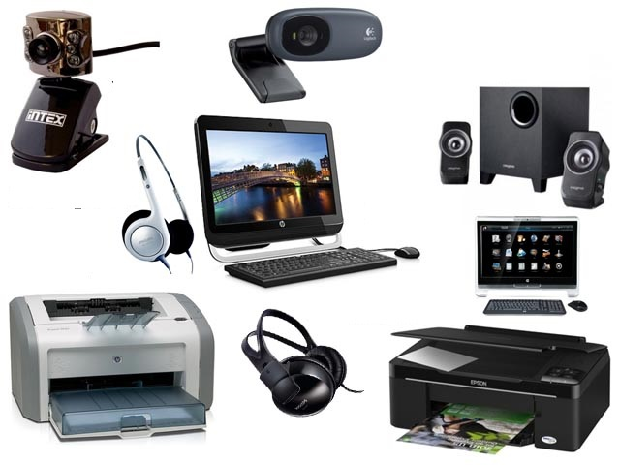
জোড়ায় কাজ
উপরের চিত্র থেকে ইনপুট ও আঊটপুট ডিভাইসগুলোর নাম লিখ।

Slide 14
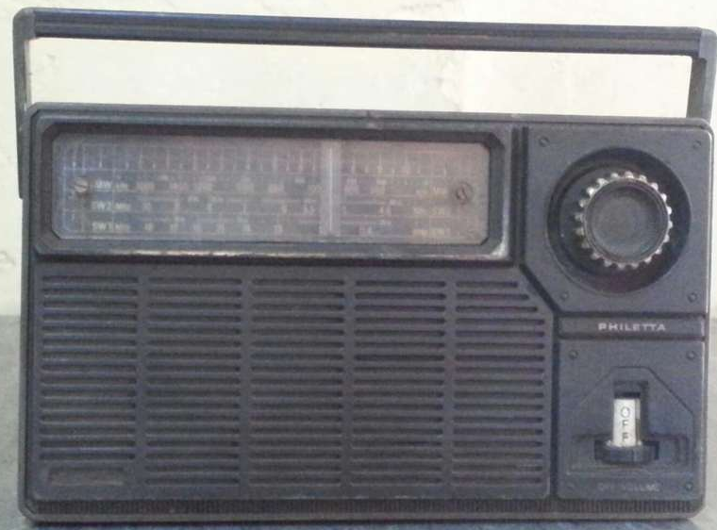
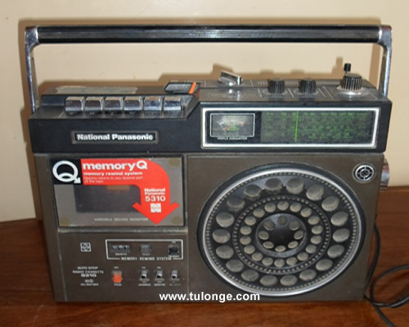
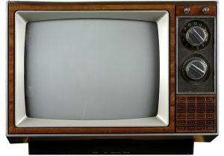
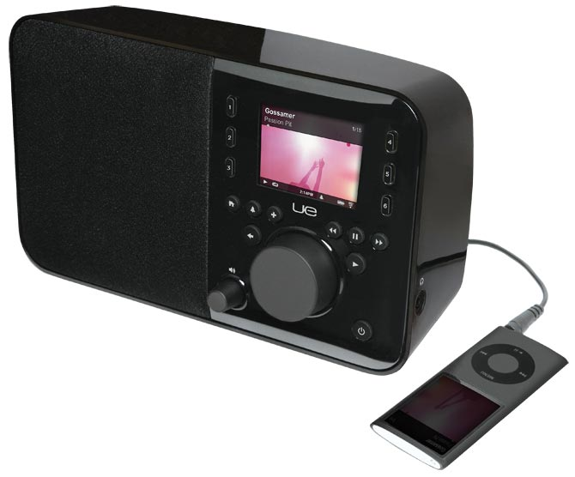
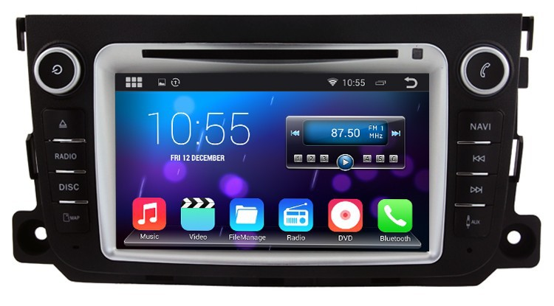
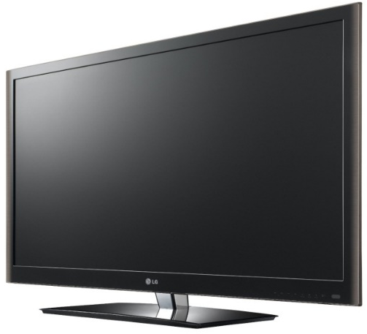
ছবি গুলো লক্ষ কর
রেডিও
টেপরেকর্ডার
টেলিভিশন
স্মার্ট রেডিও
স্মার্ট রেকর্ডার
এলইডি টিভি
Notes:
নতুন ও পুরাতন রেডিও, টেপরেকর্ডার ও টিভির মধ্যে কী পরিবর্তন এসেছে ?

Slide 15
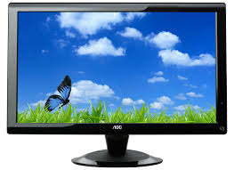
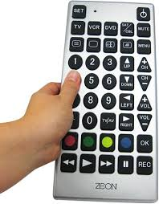
চিত্রটি লক্ষ কর
কোথায় ক্লিক করে টেলিভিশনটি চলছে?
তাহলে রিমোট হলো ইনপুট ডিভাইস।
রিমোটে ক্লিক করে টেলিভিশনটি চলছে।
Notes:
রিমোটে ট্রিগার ব্যবহার করা হয়েছে। টিভি কিভাবে চালূ হলো?

Slide 16
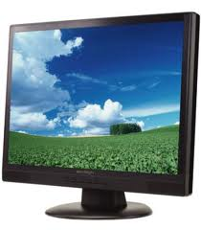
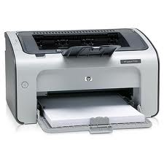
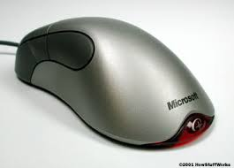
দলীয় কাজ
চিত্র থেকে ইনপুট ও আউটপুট ডিভাইস চিহ্নিত করে নামসহ ব্যবহার লিখ।

Slide 17
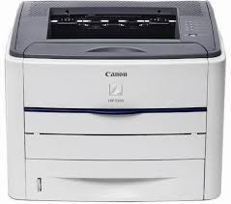
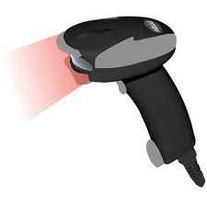
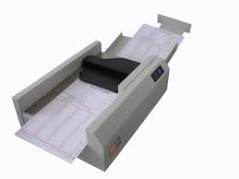
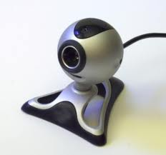
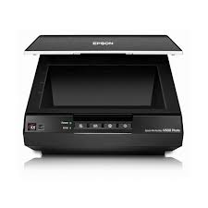
মূল্যায়ন
আউটপুট
ইনপুট
আউটপুট
আউটপুট
আউটপুট
আউটপুট
আউটপুট
ইনপুট
ইনপুট
আউটপুট
ইনপুট
ইনপুট
আউটপুট
ইনপুট
আউটপুট

Slide 18
বাড়ীর কাজ
যেকোন ৫টি ইনপুট ও আউটপুট ডিভাইসের নামসহ এদের ব্যবহার লিখ।

Slide 19
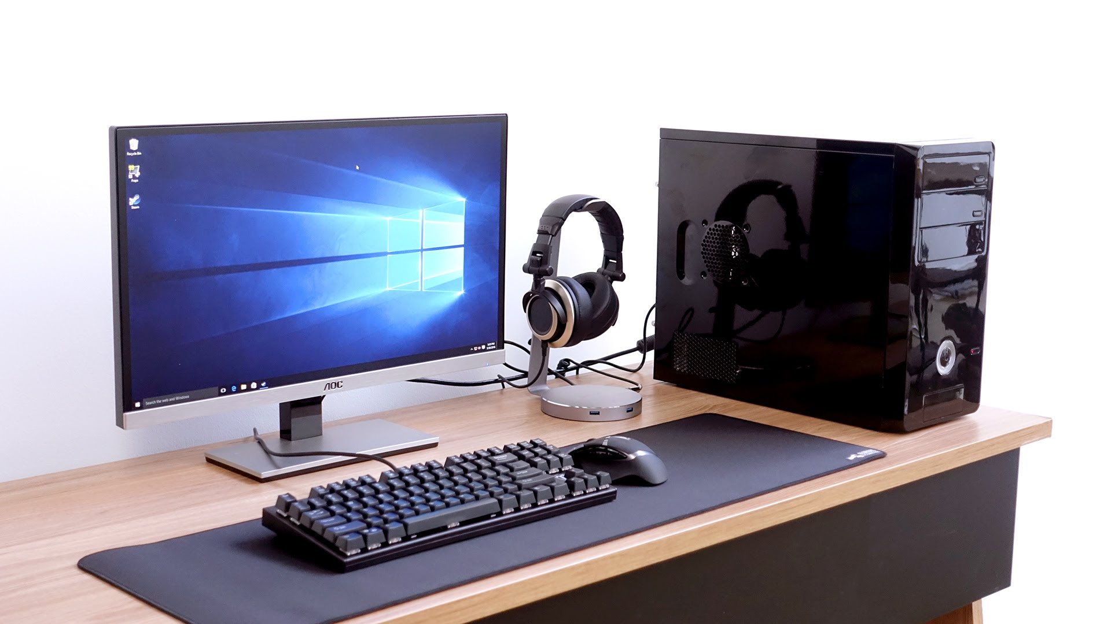
ধন্যবাদ

